Slide 1




TRƯỜNG TIỂU HỌC HƯNG ĐẠO
Tự nhiên và Xã hội
Notes:
luongtran8495@gmail.com

Slide 2


Slide 3
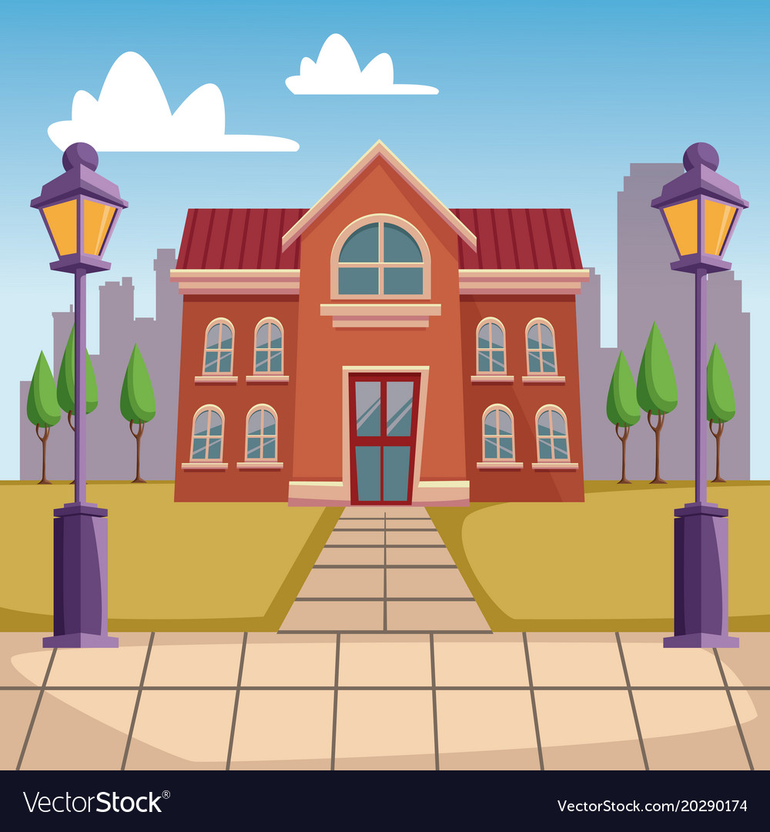
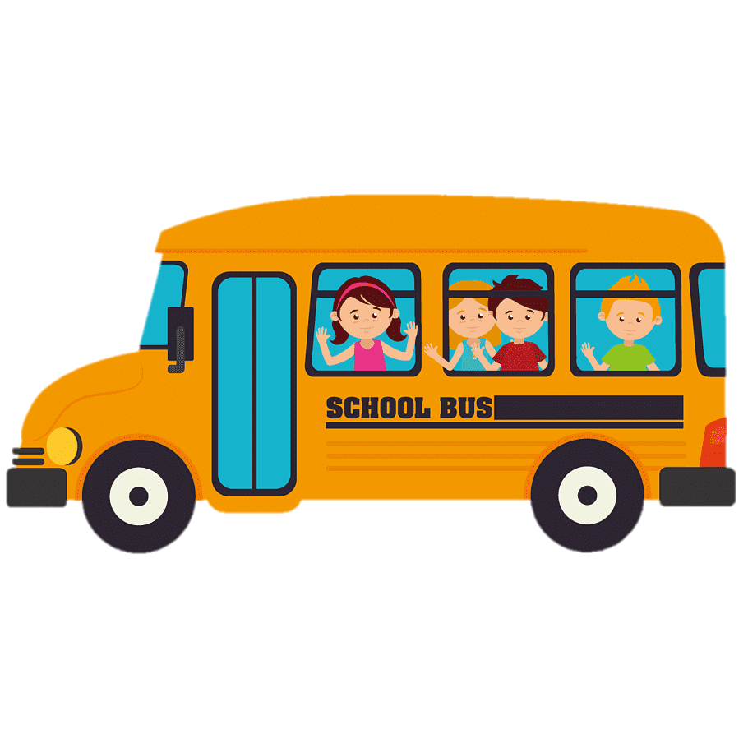

Khởi động (Xe bus yêu thương)

Slide 4




Biển báo này thuộc nhóm nào?
A. Biển báo chỉ dẫn
B. Biển báo nguy hiểm
C. Biển báo cấm

Slide 5

Biển báo này thuộc nhóm nào?
A. Biển báo chỉ dẫn
B. Biển báo nguy hiểm
C. Biển báo cấm

Slide 6



Biển báo này cấm xe gì?
A. Xe đạp điện
B. Xe đạp
C. Xe máy

Slide 7



Biển báo này có ý nghĩa gì?
A. Nguy hiểm
B. Cấm xúc đất
C. Công trường đang thi công

Slide 9
Thứ Ba ngày 23 tháng 12 năm 2025 TỰ NHIÊN VÀ XÃ HỘI
ÔN TẬP CHỦ ĐỀ CỘNG ĐỒNG ĐẠI PHƯƠNG
( TIẾT 1 )

Slide 10
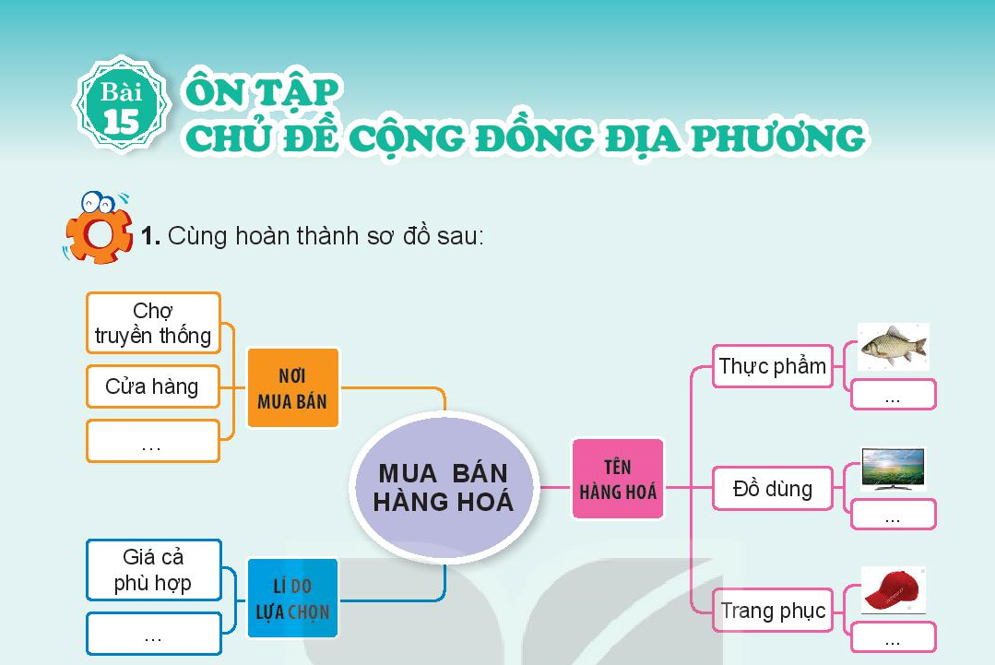

Slide 11
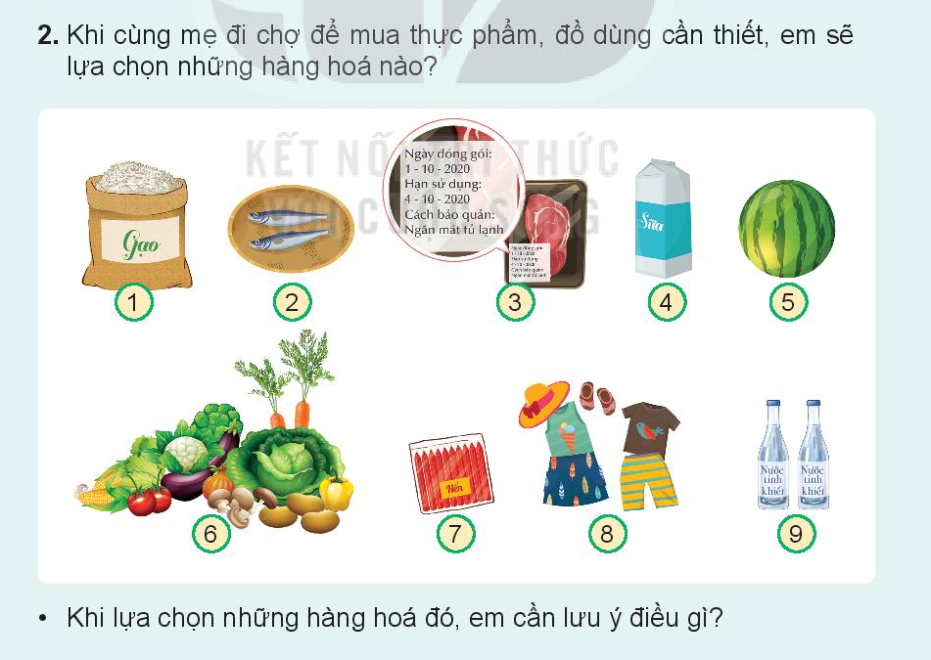

Slide 12


Tổng kết, dặn dò
Notes:
luongtran8495@gmail.com

